Slide 1


PAUTAS PARA LA EJECUCION DE LAS
TRANSFERENCIAS EFECTUADAS PARA LA
EJECUCION DEL PLAN DE MANTENIMIENTO DE LA
INFRAESTRUCTURA Y DE LOS EQUIPOS MÉDICOS
Y BIOMÉDICOS DE LOS SERVICIOS ONCOLÓGICOS
DE LAS U.E SALUD REGION JUNIN- 2023

Slide 2
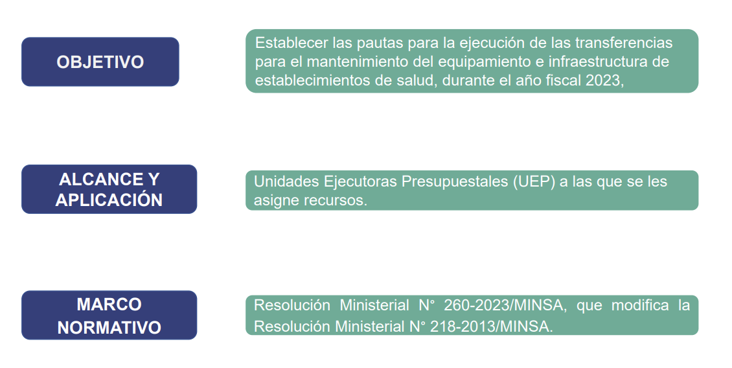

Slide 3
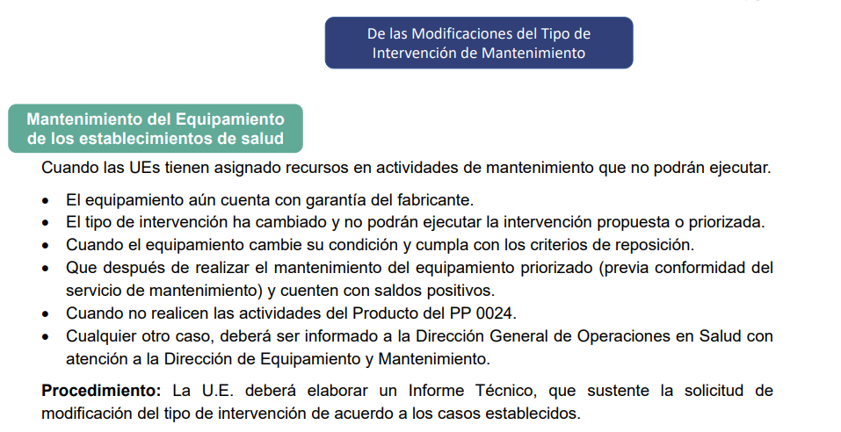

Slide 4
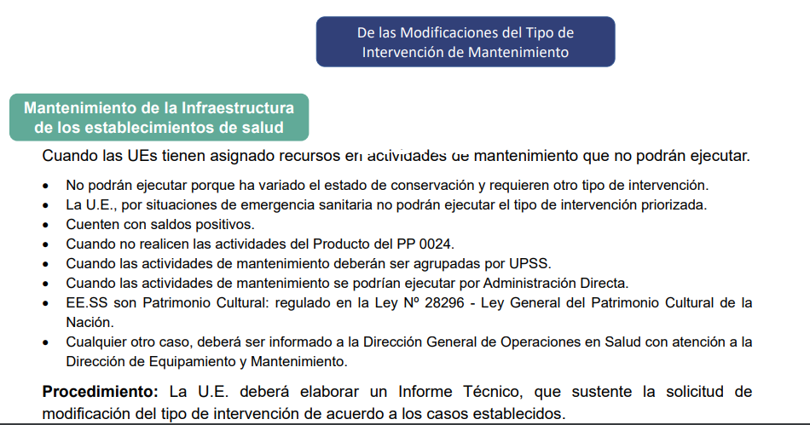

Slide 5
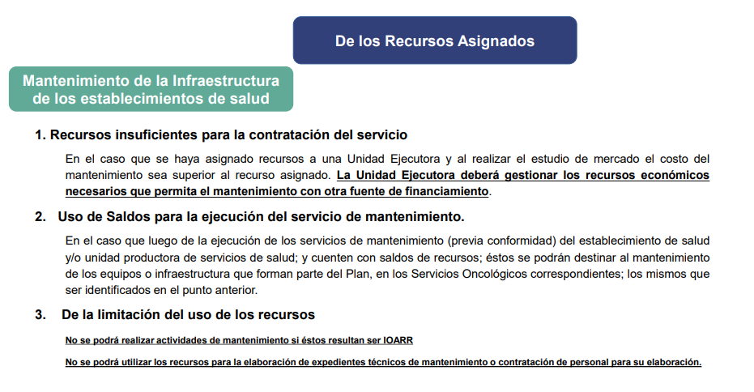

Slide 6
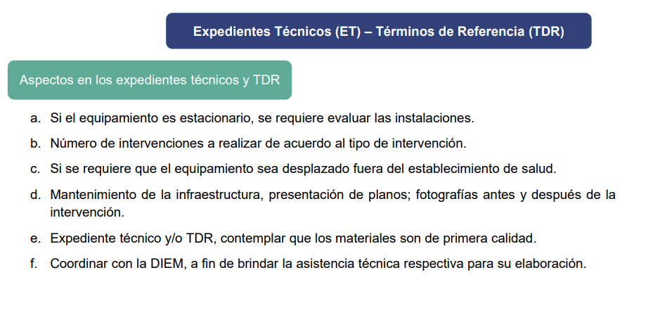

Slide 7
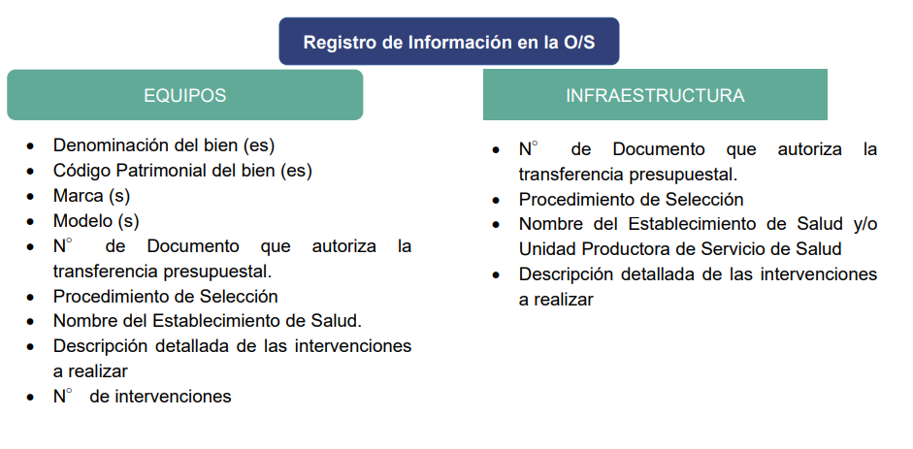

Slide 8


